Slide 1











MsPham
0936082789
Unit 7
Our timetable
Lesson 2 – Period 1
MsPham
0936082789

Slide 2
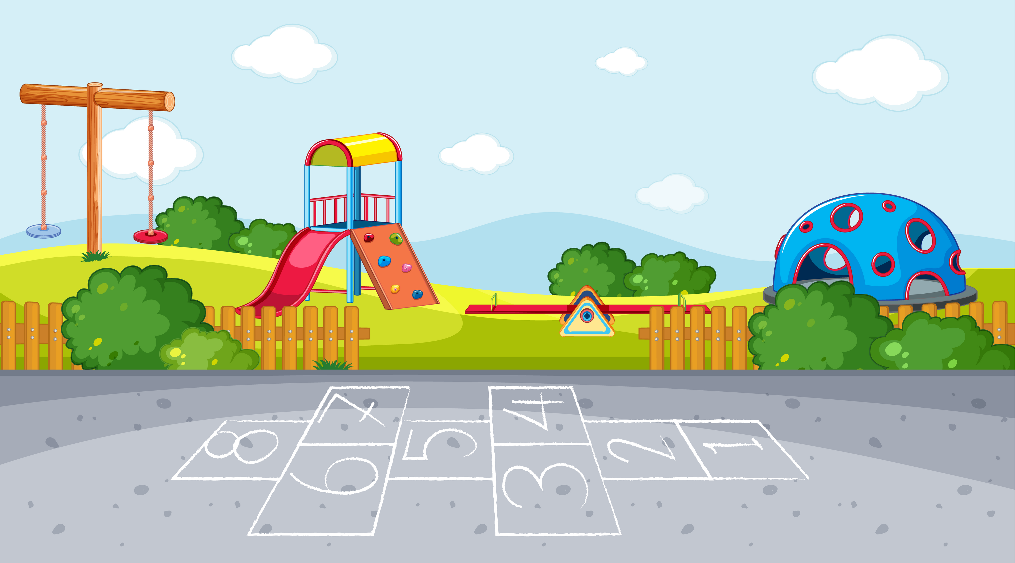

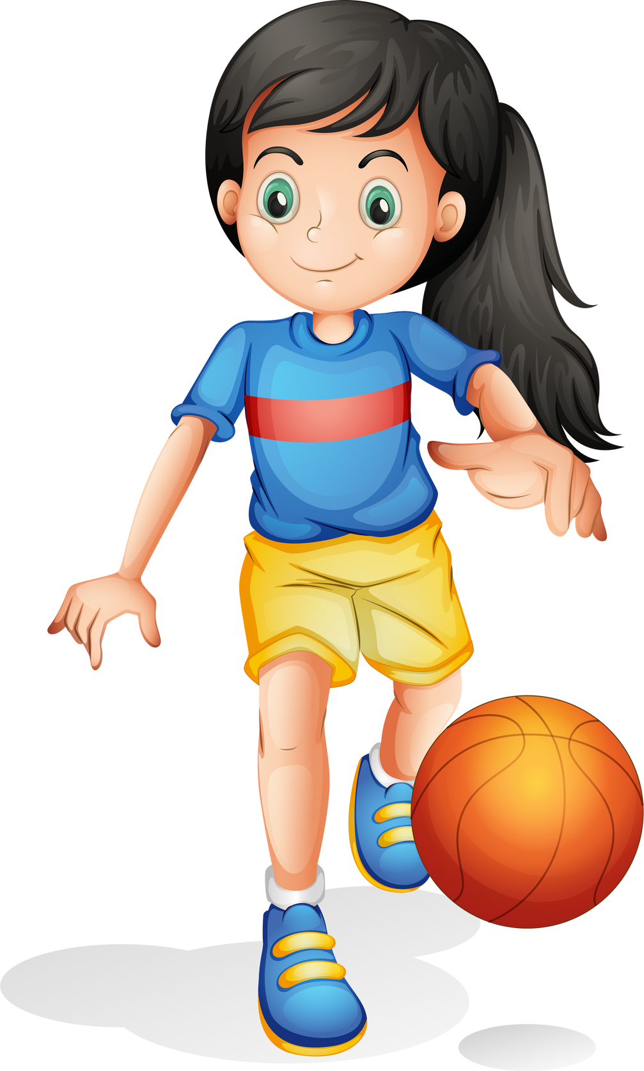

MsPham
0936082789
Warm-up
MsPham
0936082789

Slide 3

MsPham
0936082789
Notes:
Look , listen and action.

Slide 4

Days of a week
Sunday
Monday
Tuesday
Wednesday
Thursday
Friday
Saturday

Slide 5
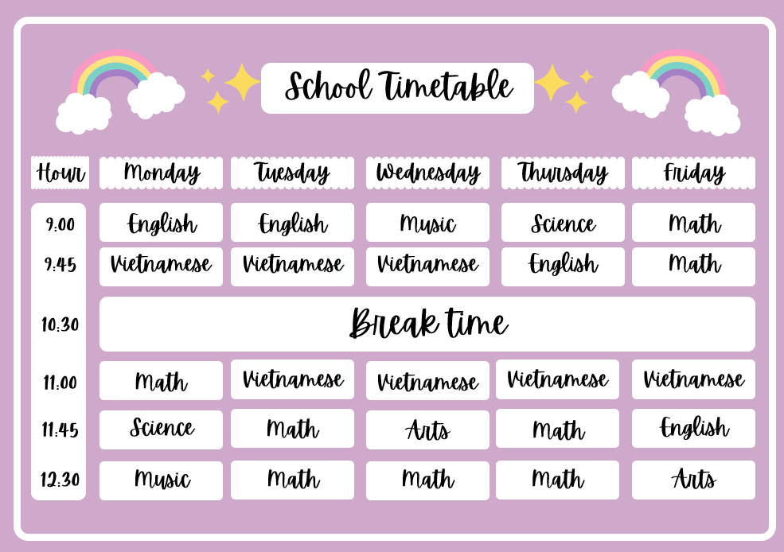
Look and answer the question
What subjects in English do you know?
MsPham
0936082789

Slide 6
MsPham
0936082789
Vocabulary
MsPham
0936082789

Slide 7

MsPham
0936082789
art
/ɑːt/
MsPham
0936082789
Môn Mĩ thuật

Slide 8

MsPham
0936082789
mucsic
/ˈmjuːzɪk/
MsPham
0936082789
Môn âm nhạc

Slide 9

MsPham
0936082789
history
/ˈhɪstri/
MsPham
0936082789
Môn lịch sử

Slide 10
geography
/dʒiˈɒɡrəfi/
MsPham
0936082789
Môn địa lí

Slide 11
Vocabulary
art
: Môn Mĩ thuật
MsPham
0936082789
mucsic
: Môn âm nhạc
history
: Môn lịch sử
geography
: Môn địa lí

Slide 12
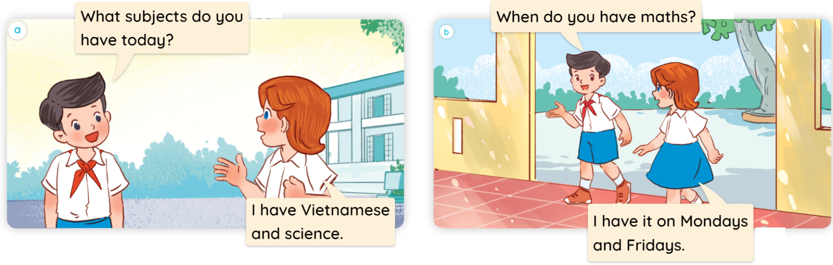

1
Look, listen and read.
MsPham
0936082789
MsPham
0936082789

Slide 13
Structure
MsPham
0936082789

Slide 14
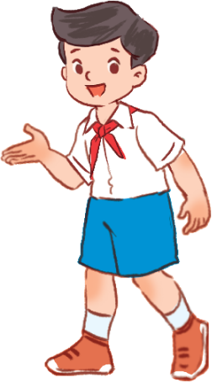

2
Cách hỏi bạn có thể làm gì hay không:
When do you have ________?
I have it on _____________.
(Khi nào bạn có môn ______?)
(Tớ có môn đó vào thứ _______.)
Ex:
When do you have maths?
MsPham
0936082789
I have it on Mondays and Fridays.

Slide 15
Practice
MsPham
0936082789

Slide 16
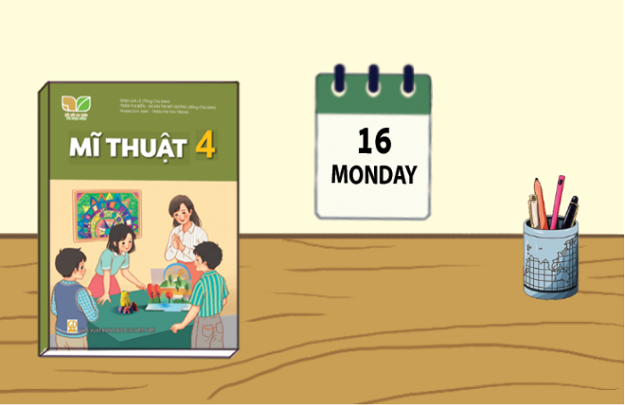

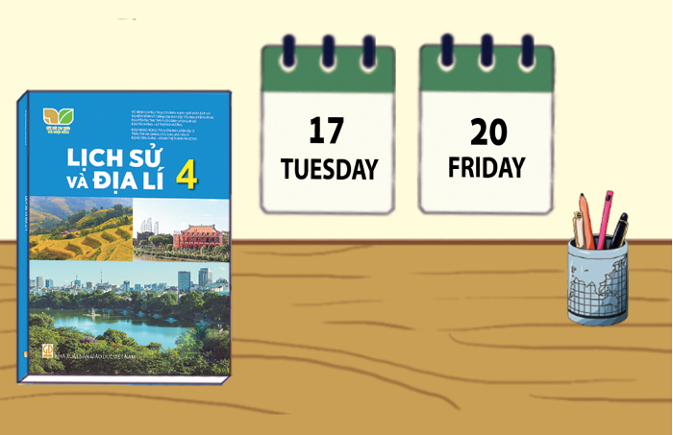
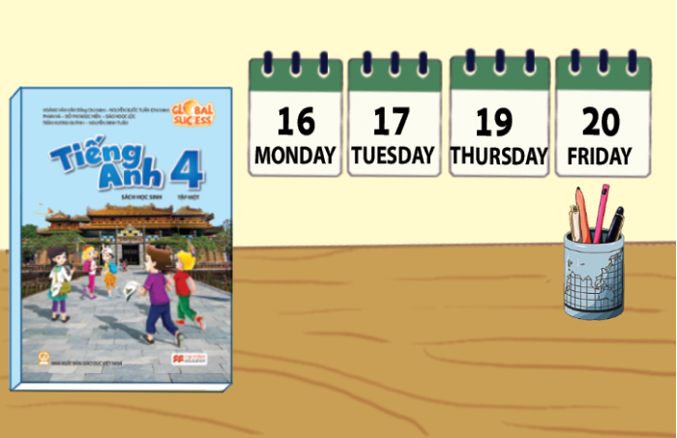
2
Listen, point and say.
When do you have ________?
I have it on _________.
a
b
MsPham
0936082789
Art
music
c
d
history
and geography
English

Slide 17


2
Listen, point and say.
a
MsPham
0936082789
art
When do you have art?
I have it on Mondays.

Slide 18
2
Listen, point and say.
MsPham
0936082789
b
MsPham
0936082789
music
When do you have music?
I have it on Wednesdays.

Slide 19


2
Listen, point and say.
c
MsPham
0936082789
history and geography
When do you have history and geography?
I have it on Tuesdays and Fridays.

Slide 20
2
Listen, point and say.
d
MsPham
0936082789
English
When do you have English?
I have it on Mondays, Tuesdays, Thursdays and Fridays.

Slide 21
2
Listen, point and say.
When do you have ________?
I have it on _________.
a
b
MsPham
0936082789
Art
music
c
d
history
and geography
English

Slide 22







Notes:
Ms Huyền Phạm - 0936.082.789 – YOUTUBE: MsPham. Facebook: Dạy và học cùng công nghệ.

Slide 23




Mondays, Tuesdays,
Thursdays and Fridays
+5
When do you have English?
I have it on _______________.
Tuesdays,
Thursdays and Fridays
-1
Mondays,
Thursdays and Fridays
-1
Notes:
Ms Huyền Phạm - 0936.082.789 – YOUTUBE: MsPham. Facebook: Dạy và học cùng công nghệ.

Slide 24
Mondays and Fridays
-1
When do you have history and geography?
I have it on _______________.
Tuesdays and Fridays
+5
Thursdays and Fridays
-1
Notes:
Ms Huyền Phạm - 0936.082.789 – YOUTUBE: MsPham. Facebook: Dạy và học cùng công nghệ.

Slide 25
Tuesdays
-1
When do you have Music?
I have it on ______________.
Thursdays
-1
Wednesdays
+5
Notes:
Ms Huyền Phạm - 0936.082.789 – YOUTUBE: MsPham. Facebook: Dạy và học cùng công nghệ.

Slide 26
Mondays
+5
When do you have art?
I have it on _________________.
Tuesdays
-1
Wednesdays
-1
Notes:
Ms Huyền Phạm - 0936.082.789 – YOUTUBE: MsPham. Facebook: Dạy và học cùng công nghệ.

Slide 27
English
and geography
-1
When do you have __________?
I have it on Tuesdays and Fridays.
history
and geography
+5
history
and music
-1
Notes:
Ms Huyền Phạm - 0936.082.789 – YOUTUBE: MsPham. Facebook: Dạy và học cùng công nghệ.

Slide 28
history
-1
When do you have __________?
I have it on Mondays.
music
-1
art
+5
Notes:
Ms Huyền Phạm - 0936.082.789 – YOUTUBE: MsPham. Facebook: Dạy và học cùng công nghệ.

Slide 29
English
+5
When do you have _________?
I have it on Mondays, Tuesdays, Thursdays and Fridays.
Vietnamese
-1
England
-1
Notes:
Ms Huyền Phạm - 0936.082.789 – YOUTUBE: MsPham. Facebook: Dạy và học cùng công nghệ.

Slide 30
art
-1
When do you have __________?
I have it on Wednesdays.
music
+5
history
-1
Notes:
Ms Huyền Phạm - 0936.082.789 – YOUTUBE: MsPham. Facebook: Dạy và học cùng công nghệ.

Slide 31


Great job!
Exit
Notes:
Ms Huyền Phạm - 0936.082.789 – YOUTUBE: MsPham. Facebook: Dạy và học cùng công nghệ.

Slide 32
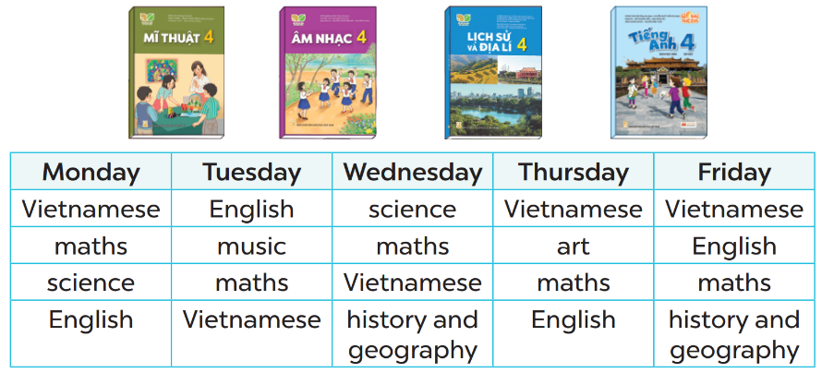


3
Let’s talk.
MsPham
0936082789
When do you have English?
MsPham
0936082789
I have it on Mondays, Tuesdays, Thursdays and Fridays.

Slide 33
3
Let’s talk.
MsPham
0936082789
When do you have history and geography?
MsPham
0936082789
I have it on Wednesdays and Fridays.

Slide 34
3
Let’s talk.
MsPham
0936082789
When do you have music?
MsPham
0936082789
I have it on Tuesdays.

Slide 35
3
Let’s talk.
MsPham
0936082789
When do you have art?
MsPham
0936082789
I have it on Thursdays.

Slide 36
MsPham
0936082789
When do you have ______?
I have it on __________.
MsPham
0936082789
art
music
history and geography
English

Slide 37
MsPham
0936082789
Thank you!
MsPham
0936082789

Slide 38
Mến gửi quý thầy cô!
MsPham xin gửi lời cảm ơn chân thành tới quý thầy cô đã tin tưởng và sử dụng bộ bài giảng Global Sucess 4 được soạn bởi MsPham.
Bài giảng là tâm huyết và công sức lao động của MsPham. Kính mong quý thầy cô trân trọng và sử dụng bài giảng đúng mục đích. Quý thầy cô được chỉnh sửa bài giảng theo ý đồ dạy học của mình. Tuy nhiên, mọi hình thức sao chép, mua bán, chia sẻ bộ bài giảng này đều là "ĂN CẮP". MsPham tin rằng quý thầy cô đều là những NGƯỜI LÀM GIÁO DỤC CHÂN CHÍNH.
Mọi thông tin phản hồi hoặc cần hỗ trợ vui lòng liên hệ với MsPham: 0936082789 (zalo).
Và xin kính chúc quý thầy cô sức khỏe để thắp lửa và lan tỏa tri thức tốt đẹp tới phụ huynh và học sinh của mình.
With love, MsPham.

